Slide 1
Теория цвета и цветовосприятие

Slide 2
6. Цветовые измерения
1. Стандартные колориметрические источники света
2. Нормализация условий освещения и наблюдения
3. Принципы измерения цвета. Колориметр. Спектрофотометр

Slide 3
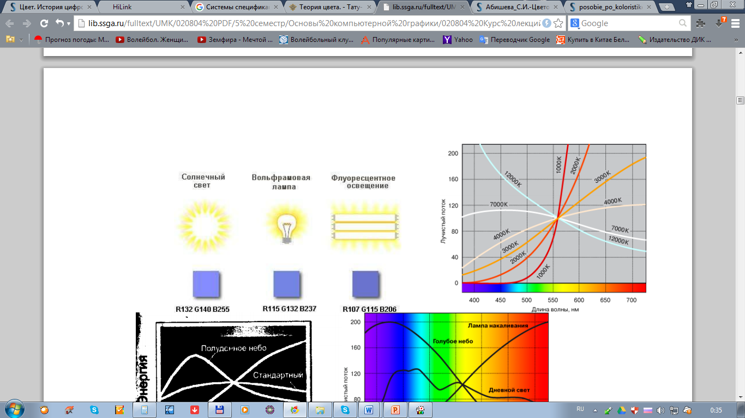
Источники света
А (цветовая температура 2856 К)
B (цветовая температура 4800 К)
C (цветовая температура 6700 К)
D₆₅ (цветовая температура 6500 К)
E (цветовая температура 5454 К)
F₁₋₁₂ (цветовая температура 2900-6500 К)

Slide 4
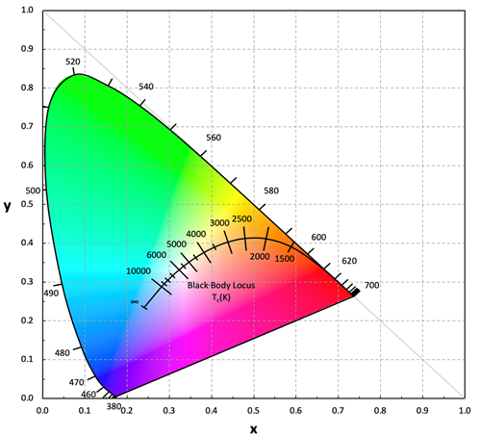
Локус цветовых температур

Slide 5
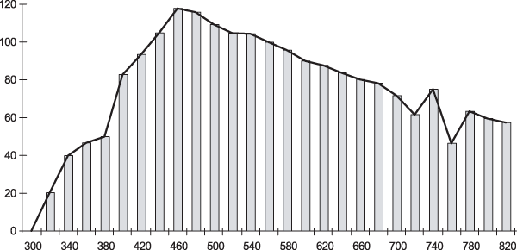
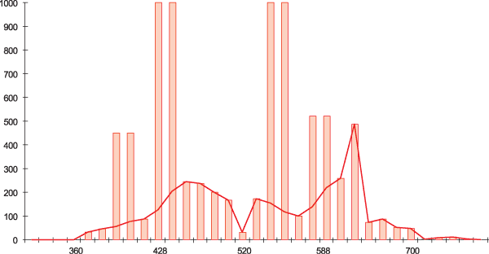
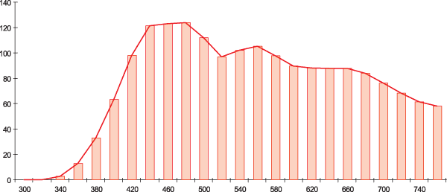
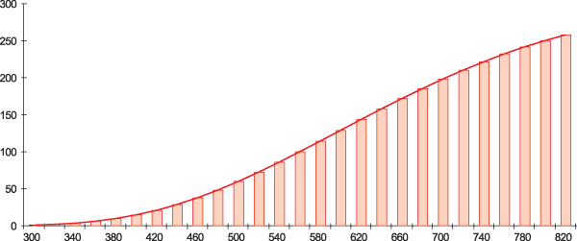
Источник F
Источник А
Источник С
Источник D65

Slide 6
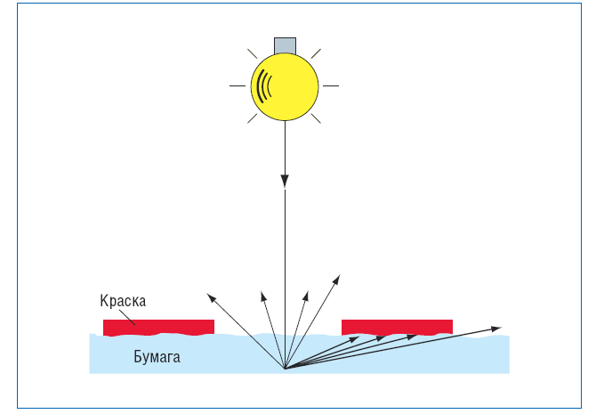
Нормализация условий освещения и наблюдения

Slide 7
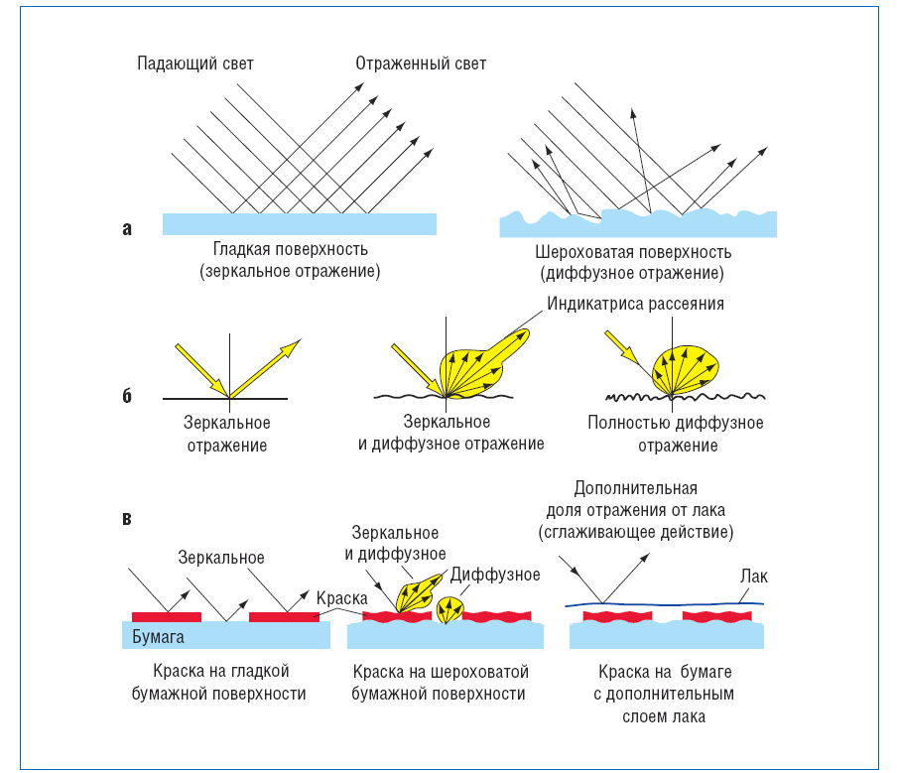

Slide 8
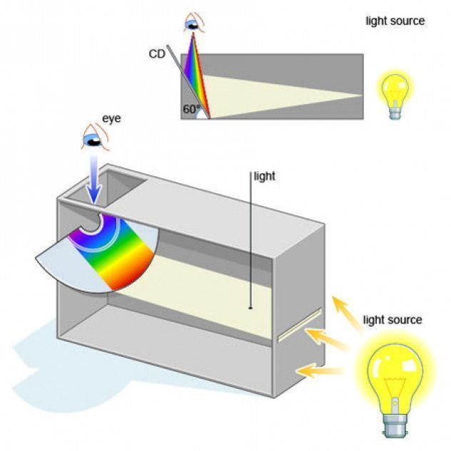
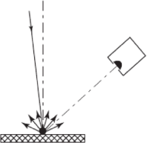
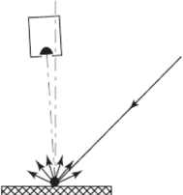
Нормы
0 / 45
45 / 0
45

Slide 9
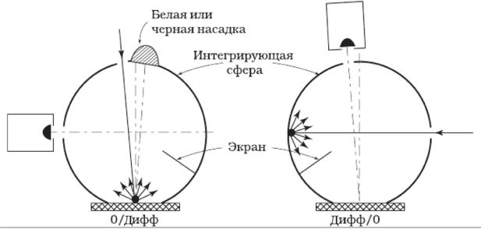
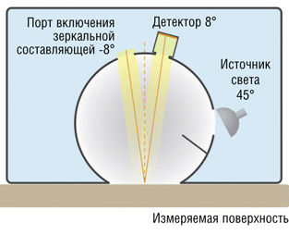
Нормы 0/d, d/0

Slide 10
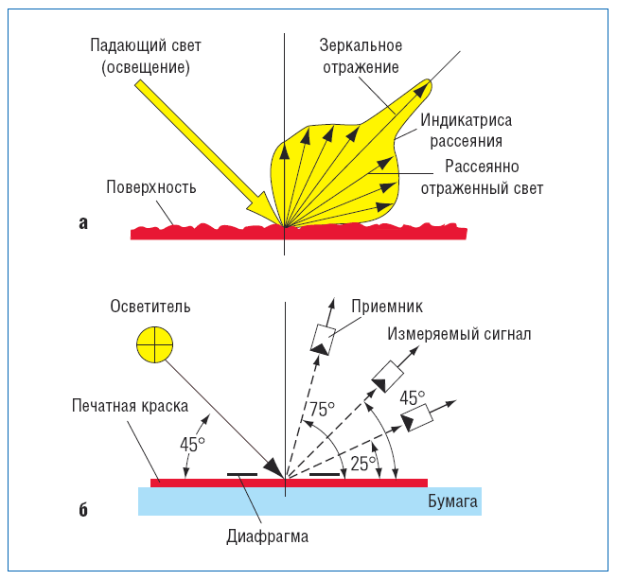
Нормы 25, 45, 75, 120 и т.п.

Slide 11
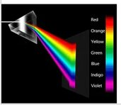
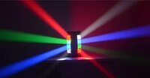
Методы измерений
• Колориметрический • Спектральный

Slide 12
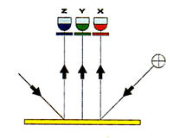
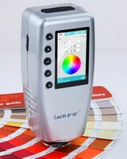
Колориметр
Tristimulus

Slide 13
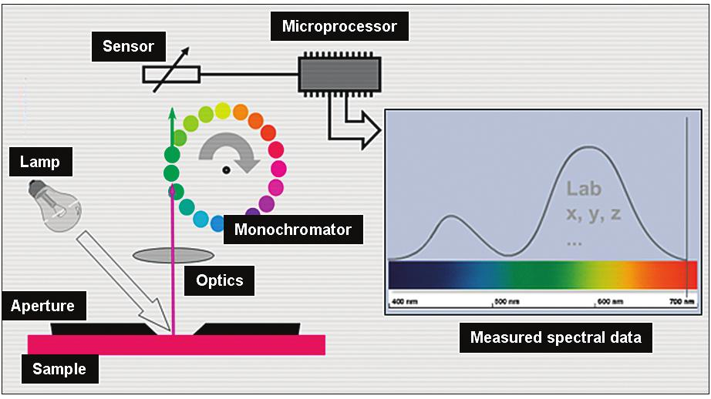
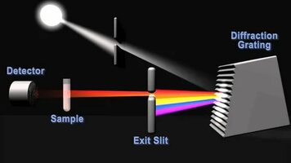
Спектрофотометр

Slide 14
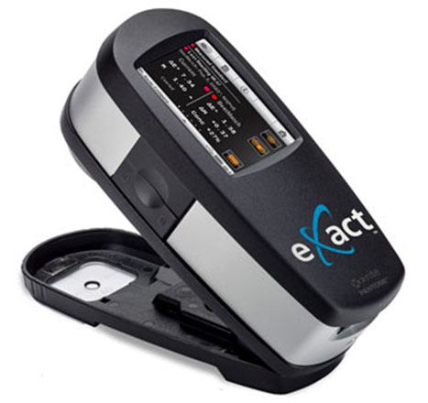
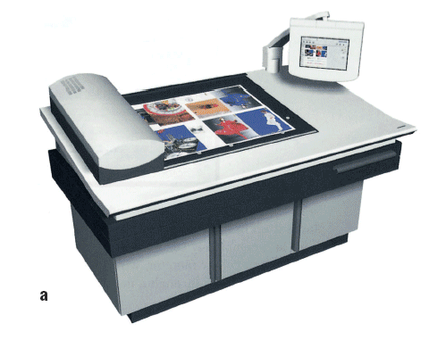
Портативные
Стационарные

Slide 15
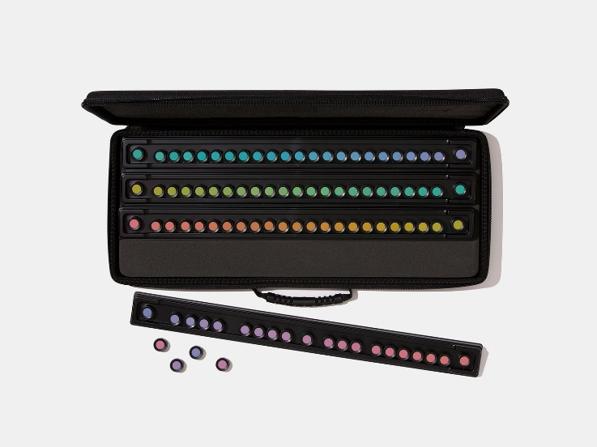
Условия визуальной оценки
Источник освещения D50
Окружение (серый цвет стен)
Подложка (нормируется для полупрозрачной продукции)
Угол наблюдения
Цветовосприятие (отсутствие отклонений по тестеру)
Визуальные эталоны (с чем сравниваются цвета)
Допуски (по dE ≡ ΔE)

Slide 16
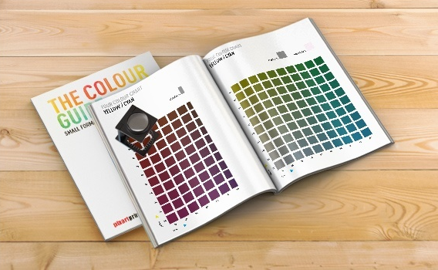
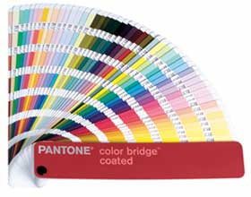
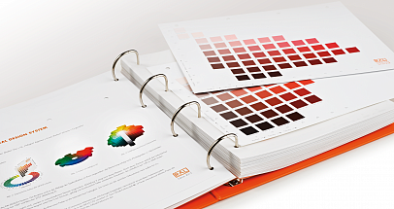
Атласы цветов
Атлас цветов Манселла
Атлас цветов Рабкина, «Радуга»
Цветовой атлас ACC Color Map
Атлас цветов Pantone

Slide 17
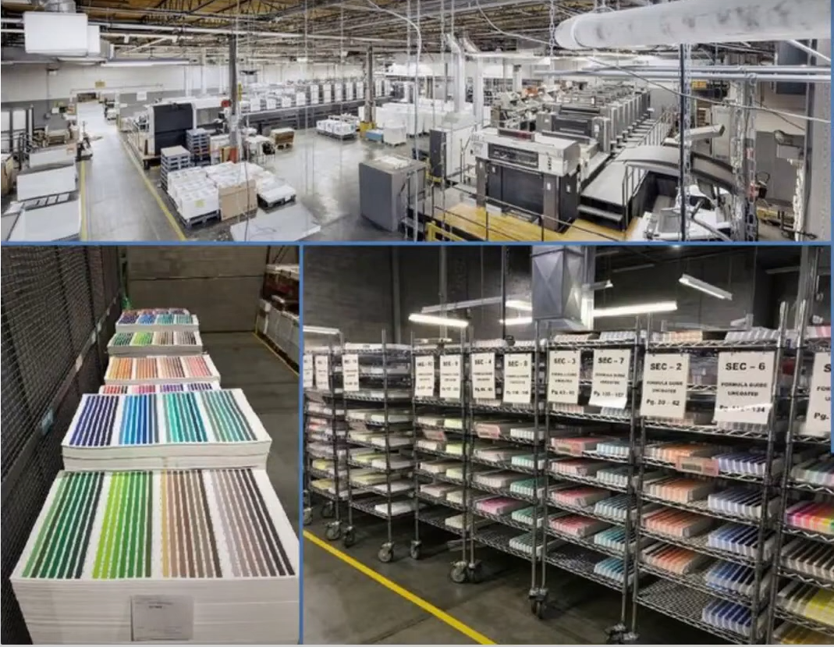
Система PMS (Pantone Matching System)

Slide 18
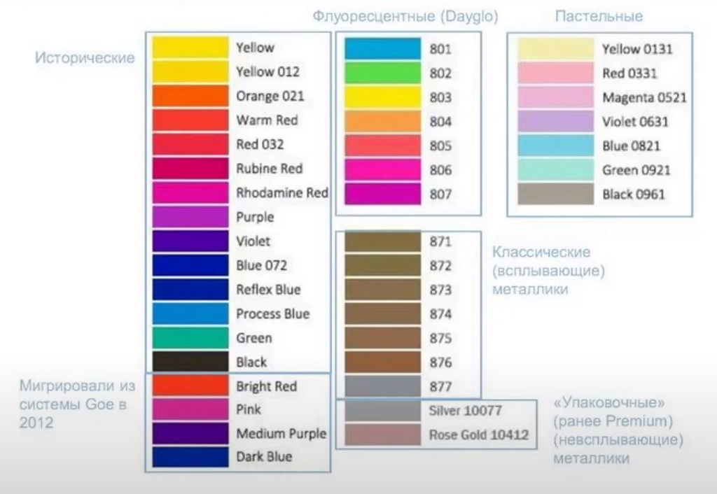

Slide 19
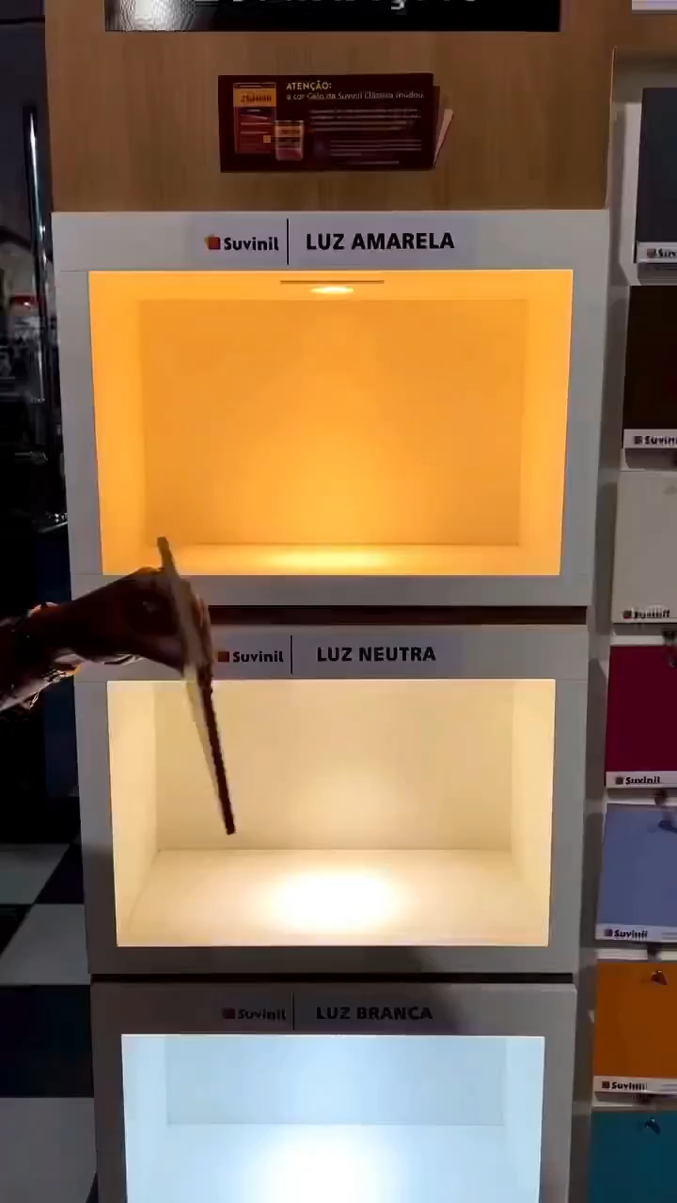

Slide 20
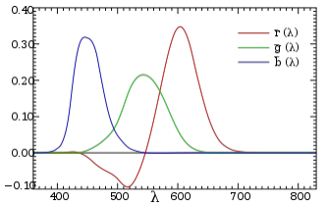
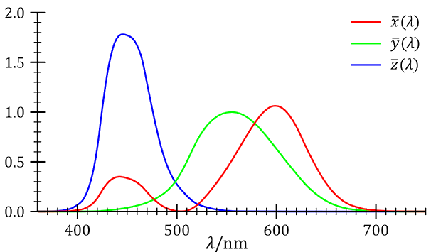
Кривые сложения
CIE RGB
CIE XYZ

Slide 21
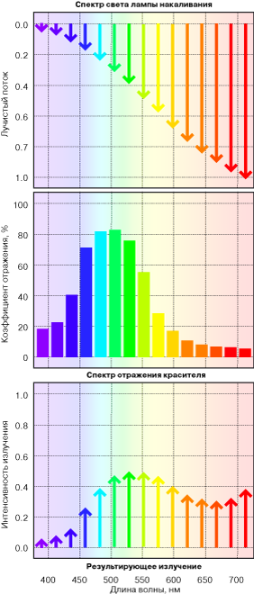
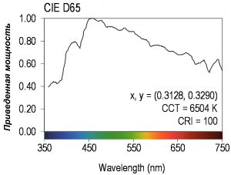
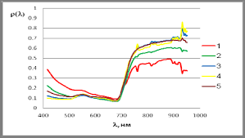
Связь цветовых координат с кривыми сложения

